Slide 1

分享IMX6ULL,STM32MP157,QEMU三款板子
上Liteos-A的移植进展
韦东山
悦己之作，方能悦人
http://www.100ask.net

Slide 2
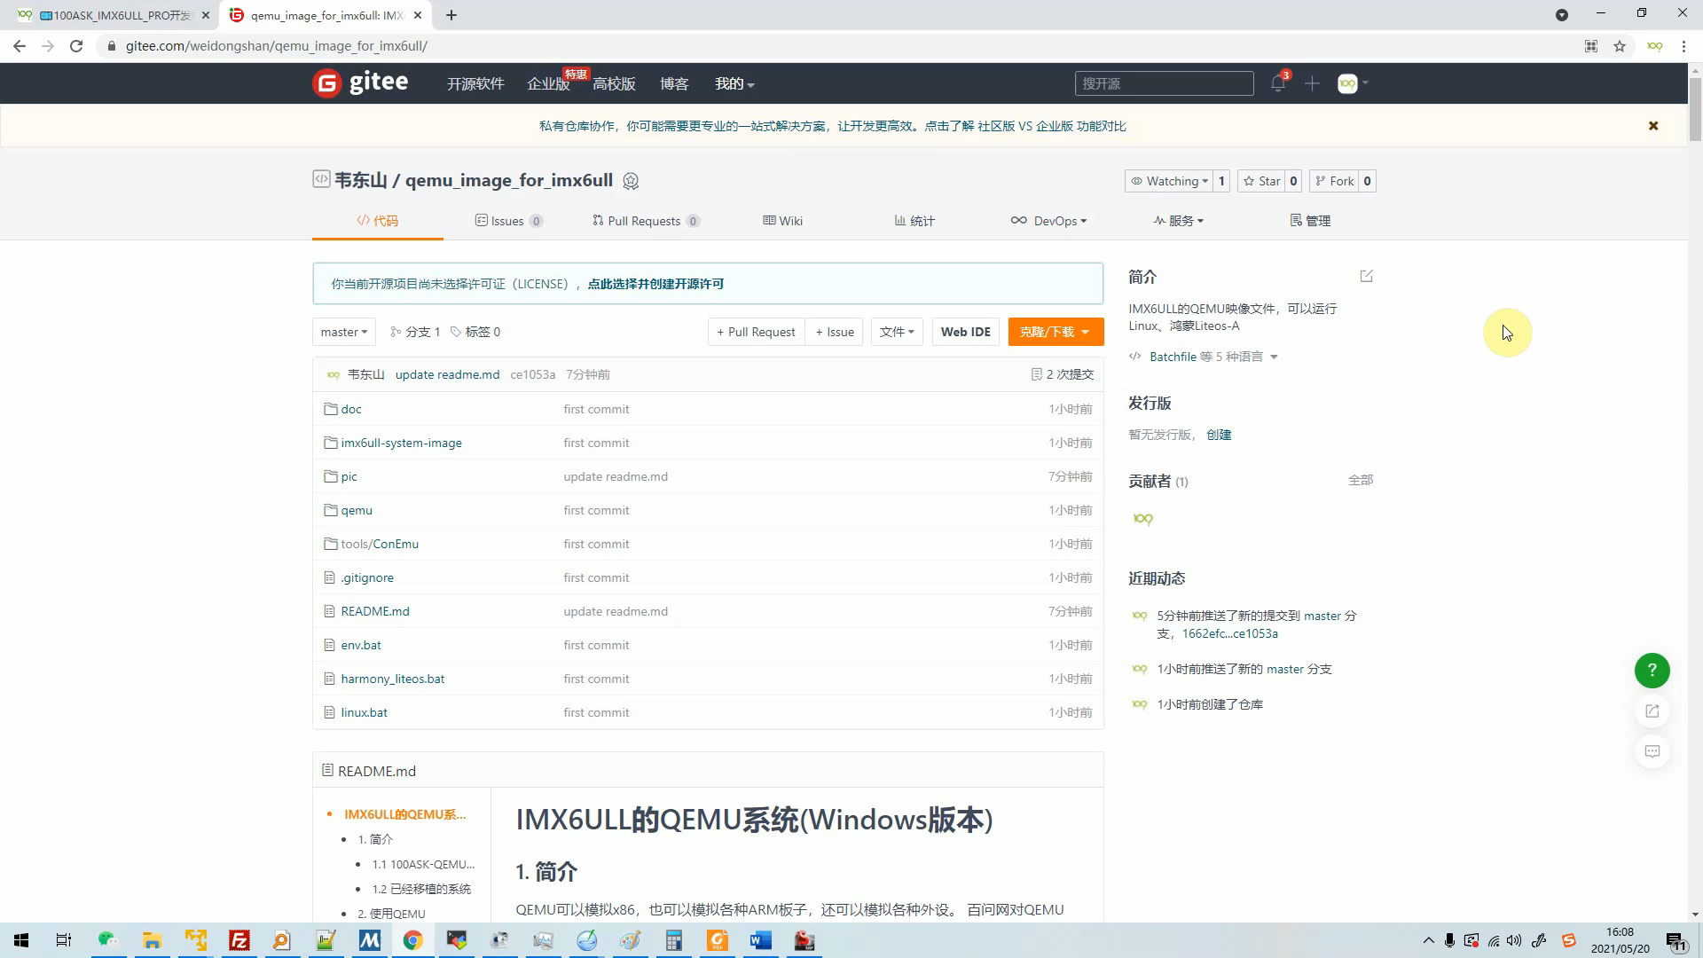
先给大家看看QEMU的效果
http://www.100ask.net

Slide 3
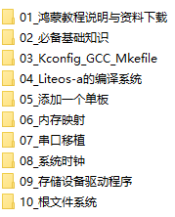
完整的移植视频: 10个专题课
http://www.100ask.net

Slide 4
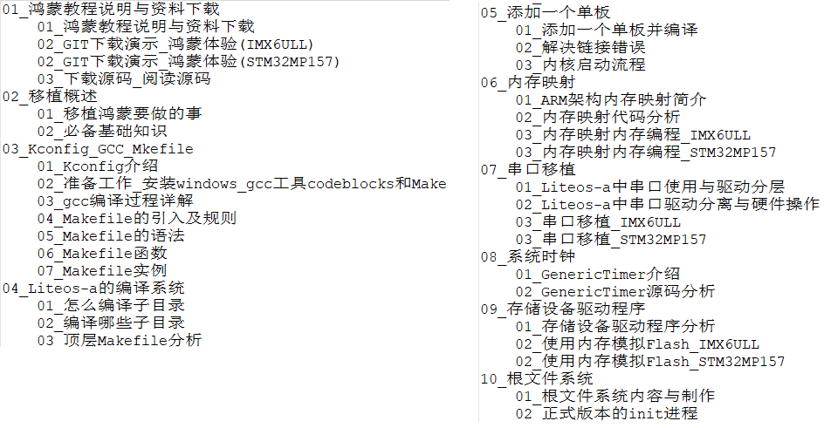
34个视频
http://www.100ask.net

Slide 5
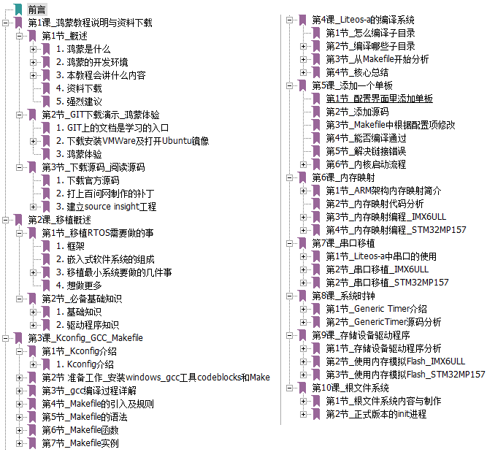
视频也配有完整的文档
http://www.100ask.net

Slide 6
目前碰到的问题
软件：
对于L1，
在非海思芯片上，
还没有办法体验鸿蒙的特性，
比如分布式软总线、GUI子系统，
Liteos-A的课程还不够吸引人
板卡：
能接入鸿蒙手机的模块，能否买到
http://www.100ask.net

